Slide 1
Az ember tragédiája
A mai előadás a tervezetthez képest másképp fog alakulni.
Amíg a színészek és a rendező nem érkeznek meg, tekintsék meg az előadásról készült prezentációt.
Jó napot kívánok, Hölgyeim és Uraim!
Elnézésüket kérjük és további jó szórakozást!
Iglódi István rendezésében

Slide 2
Iglódi István élete
Pesti Magyar Színház, József Attila Színház rendezőjeként, Pesti Művészszínház, Thália Színház színészeként, a 25. Színház és a Nemzeti Színház rendezőjeként és színészeként ismerhette meg a közönség
Törőcsik Marinak a Varsói melódiában volt az első igazán sikeres alakítása, amit Iglódi István rendezett a Nemzeti Színházban
1944. április 29-én született, Magyarbólyon
Gimnáziumi időszaka alatt is érdeklődött már a képzőművészeti előadások iránt
1966-ban színészi végzettséget szerzett a Színház- és Filmművészeti Főiskolán
2 évvel utána megszerezte rendezői diplomáját is
Főként filmszínészként, de rendezőként is ismert volt
Magyarországon az egyik legtöbb bemutatóban résztvevő színészként és rendezőként tartják számon
A Jászai Mari-díjas, Kossuth-díjas, Főnix-díjas és a Magyar Köztársasági Érdemrend Keresztjét magáénak tudó művész Budapesten, 2009. december 3-án hajtotta örök álomra fejét

Slide 3
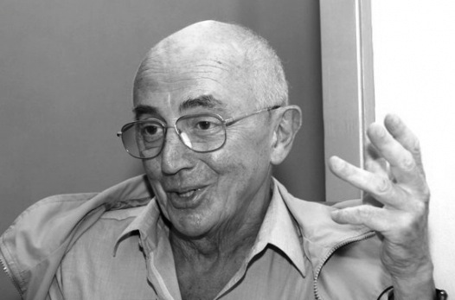
Iglódi szerepe a Tragédiában
Évekig Iglódi István maradt a rendezője a Tragédiának
2000. április 7-én az ő rendezői munkájának köszönhetően valósulhatott meg az 1500. Tragédia előadás
Ezen az előadáson már csak Csíkos Sándor játszotta Lucifer szerepét
A többi szereplő változatlan maradt a 3 évvel ezelőtti előadáshoz képest
1997. március 14. előadáson debütált rendezőként
Ádám: Széles Tamás
Lucifer: Garas Dezső-Csíkos Sándor szereplőpáros, vendégszínészekként
Éva: Söptei Andrea, vendégszínészként
Az Úr hangja: Kállai Ferenc

Slide 4
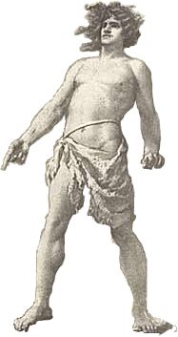
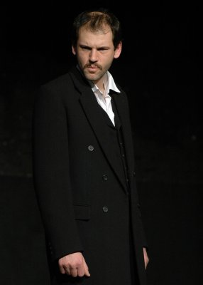
Széles Tamás - Ádám
1973. március 26-án, Budapesten született
1995-ben végezte el a Színház- és Filmművészeti Főiskolát
1994-2002-ig a Vígszínház, a Nemzeti Színház, Radnóti Miklós Színház állandó színész tagja
2002-től nem állandó tagja egyik színháznak sem, vendégszerepeket vállal
Színészi produktivitása mellett kiemelkedik a szinkronszínészi munkája is
Közel 200 filmben volt szinkronszínész
Az ember tragédiájában több módon is szerepelt
1997-től induló Iglódi-féle rendezésben Ádámot játszotta
2011-ben elkészült animációs filmben Ádám szinkronhangja

Slide 5
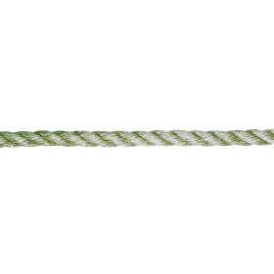
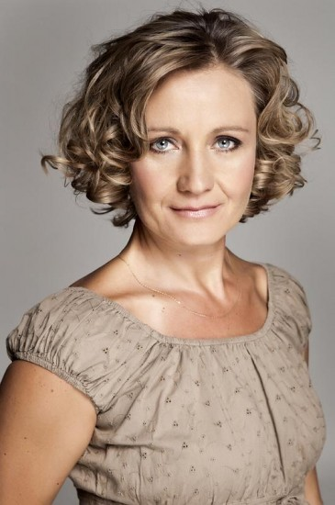
Ilyen előadás például Az ember tragédiája, melyben Évát játszotta az Iglódi István által rendezett darabban
Színházi szerepei mellett feltűnt néhány tévésorozatban is
A legfrissebb és talán leghíresebb ezek közül a Duna televízió Egynyári kaland című vígjáték sorozata, melyben Annát alakítja
A Jászai Mari-díjas, Szörényi Éva-díjas, érdemes művész a Nemzeti Színházban a mai napokon is olyan kiváló előadások főszereplője, mint például a „Bánk bán”, „Figaro házassága avagy egy őrült nap emléke” vagy az „Egri csillagok”
Söptei Andrea - Éva
1967. június 15-én született, Budapesten
1990-ben végezte el a Színház- és Filmművészeti Főiskolát
A Budapesti Katona József Színház tagjaként kezdett, majd pár év színházi kötetlenség után 2002-ben egy évet a Soproni Petőfi Színház tagja volt
2003 óta állandó tagja a Nemzeti Színháznak, de szabadúszó évei alatt is játszott a Nemzeti Színházban
Rózsa Pista, nem gondolod, hogy egy kicsit félreérthető a kötél? Egyébként merre vannak már a színészek?

Slide 6
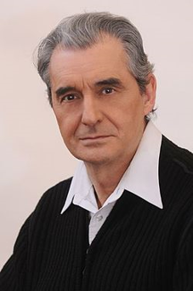
Csíkos Sándor - Lucifer
Karcagon, 1941. október 28-án született
1965-ben végzett a Színház- és Filmművészeti Egyetemen
Az előzőekben megismert színészekkel ellentétben, nem budapesti színházakban játszott: a Miskolci Nemzeti Színház, az Irodalmi Színpad, a debreceni Csokonai Színház, a győri Kisfaludy Színház és a nyíregyházi Móricz Zsigmond Színház színésze volt
1990 és 1993 között a nyíregyházi Móricz Zsigmond Színház igazgatója
1993 óta Debrecenben él
Csokonai színház állandó színésze
Drámatanár az Ady Endre Gimnáziumban
Részese volt majdnem 200 előadásnak színészként vidéken, de leghíresebb alakítása mégis a pesti Nemzeti Színházban Lucifer alakítása volt az ezredforduló határán
A Jászai Mari-díjas, Kazinczy-díjas, Csokonai-díjas, érdemes művész munkájával a nem budapesti színházak egyik legkiválóbb színésze és művésze a mai napig

Slide 7
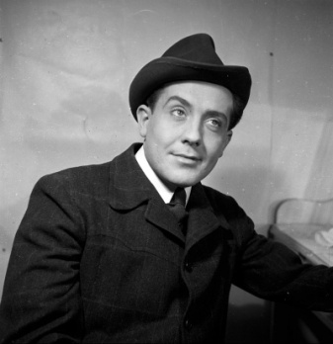
Kállai Ferenc - Az Úr hangja
Kállai Ferenc - Az Úr hangja
Az ember tragédiájában többször szerepelt, többféle szerepben
1960-ban játszott előadásokon 4 szerep is
1997-es előadáson Az Úr hangja
Rengeteg színházi darabnak és filmnek egyaránt meghatározó része volt
Utolsó színházi darabja 2005-ben, utolsó filmje 2007-ben volt
A Jászai Mari-díjas, Kossuth-díjas, Prima Primissima-díjas érdemes művész, A Nemzet Színészét 2010. július 11-én hívta Az Úr selymes hangján végső álomra
Az ember tragédiájában többször szerepelt, többféle szerepben
1960-ban játszott előadásokon 4 szerep is
1997-es előadáson Az Úr hangja
Rengeteg színházi darabnak és filmnek egyaránt meghatározó része volt
Utolsó színházi darabja 2005-ben, utolsó filmje 2007-ben volt
A Jászai Mari-díjas, Kossuth-díjas, Prima Primissima-díjas érdemes művészt, A Nemzet Színészét 2010. július 11-én hívta Az Úr selymes hangján végső álomra
Gyomán, 1925. október 4-én született Krampner Ferenc néven
Színművészeti Akadémiára járt, ahol a felvételin Kiss Ferenc ajánlotta neki a névváltoztatást
Egy előadás erejéig a Szabad Színházban mutatkozott be, de a Belvárosi Színház azonnal elcsábította
1948-ban szerződtette a Nemzeti Színház, melynek épületében dolgozott színészi karrierje végéig (2005-ig), annak ellenére, hogy 2000-től már nem ez hivatalosan a Nemzeti Színház
Gyomán, 1925. október 4-én született Krampner Ferenc néven
Színművészeti Akadémiára járt, ahol a felvételin Kiss Ferenc ajánlotta neki a névváltoztatást
Egy előadás erejéig a Szabad Színházban mutatkozott be de a Belvárosi Színház azonnal átcsábította
1948-ban szerződtette a Nemzeti Színház, melynek épületében dolgozott színészi karrierje végéig (2005-ig), annak ellenére, hogy 2000-től már nem ez hivatalosan a Nemzeti Színház

Slide 8
Köszönjük a figyelmet!
Madách olyasmit teremtett, amit még én, Lucifer sem láttam előre: örökké fennmaradó eszményt, értéket. S mivel e hosszú monológom végére sem érkeztek meg a színészek, ezzel a zárómondattal szeretném megköszönni a figyelmet. További szép napot!
Remélem minél hamarabb találkozunk!
Madách műve elkészítésekor nem sejtette, mekkora hatással lesz a magyar irodalomra, színjátszásra. Művével számos színésznek teremtette meg a kiugrási lehetőséget. Filmek, festmények, rajzok tucatja készült azóta drámáról. Még a rajzfilm- és bábművészeket is megihlette a darab.
Konklúzióként levonható, hogy Az ember tragédiája az egyik, ha nem is a legnagyobb magyar alkotás valaha. Az 1997-es előadásban az ország legnagyobb színészei játszottak, akik később díjak tömkelegét kaptak színészi alakításukért és ez nem volt másképpen az előző korok előadásaiban sem.

